Slide 1

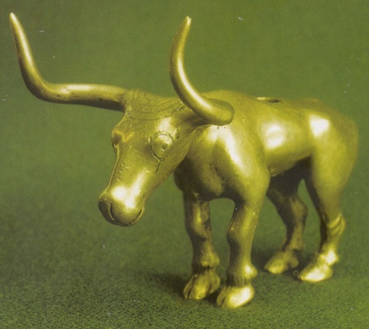
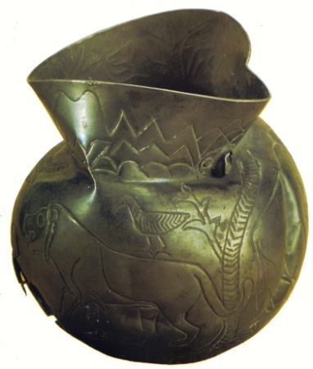
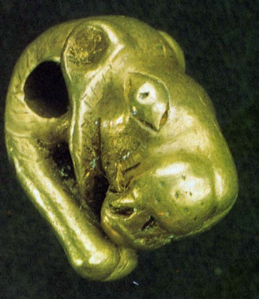
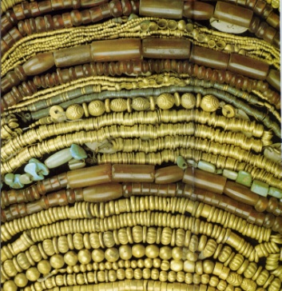
МАЙКОПСКАЯ
КУЛЬТУРА
УЧЕБНЫЙ СЛАЙД-ФИЛЬМ
КУБАНОВЕДЕНИЕ
МБОУСОШ №7
Апшеронский район, Краснодарский край

Slide 2
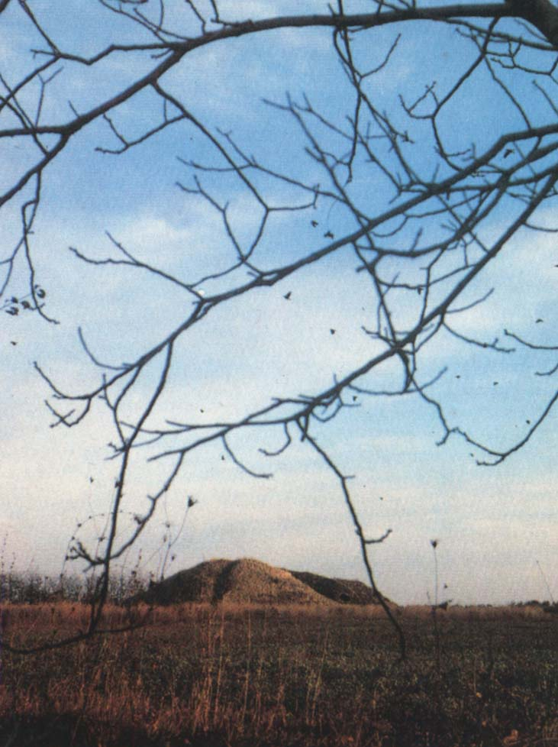
Северный Кавказ, отделенный от центров мировых цивилизаций крутыми отрогами Кавказских гор, просторами Каспийского и Черного морей и Великой степью, уже на раннем этапе человеческой истории стал одним из ярчайших очагов древней культуры.
Благоприятные климатические условия, богатые природные ресурсы, плодороднейшие почвы создавали все предпосылки для прогрессивного развития первобытного хозяйства.

Slide 3
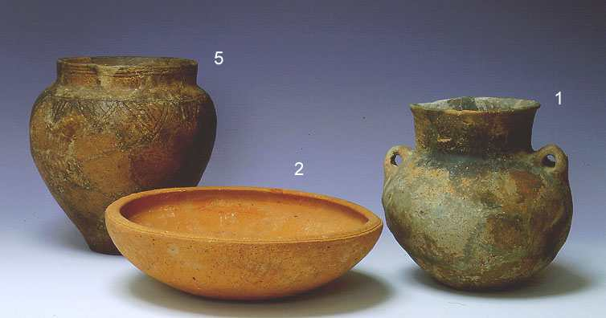
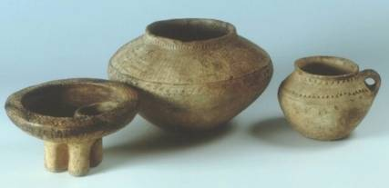
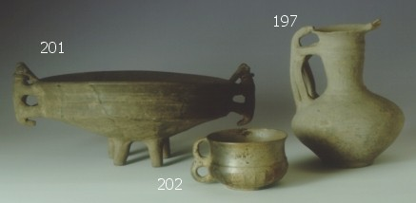
С IV тысячелетия до н.э., практически одновременно с Месопотамией и Северным Ираном, здесь начинается эпоха раннего металла. На значительной части Северного Кавказа, от Таманского полуострова на северо-западе до Дагестана на юго-востоке, распространяется майкопская культура раннебронзового века
Майкопская культура получила свое название от знаменитого Майкопского кургана - памятника мирового значения. Курган был раскопан в 1897 г. известным русским археологом профессором Н.И.Веселовским. Расположен он на восточной окраине Майкопа. Высота кургана достигала почти 11 м.

Slide 4
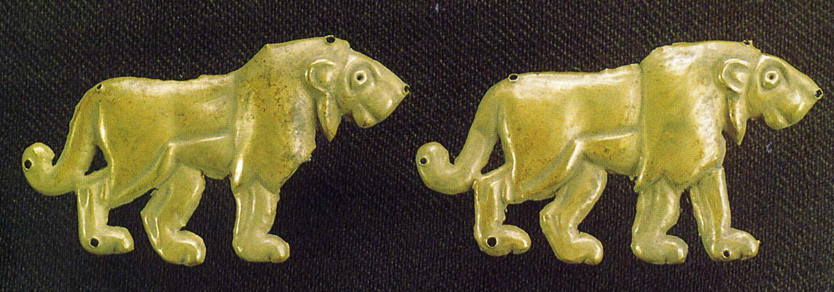
В центре была расположена большая могильная яма, глубиной 14 м. Яма имела прямоугольную форму с закругленными углами и со слегка вогнутыми продольными сторонами. Стенки могильной ямы в древности были обшиты деревом, совершенно сгнившим, потолок был бревенчатый в два наката и поддерживался столбами, стоявшими по углам. Дно было выложено речным булыжником. Могила делилась деревянными перегородками на три неравные части. Поперечной перегородкой она была разделена на южную и северную половины, а последняя в свою очередь делилась продольной перегородкой на восточную и западную.
Вождь был положен в южную, большую половину. В двух других, меньших камерах помещались женские захоронения.

Slide 5
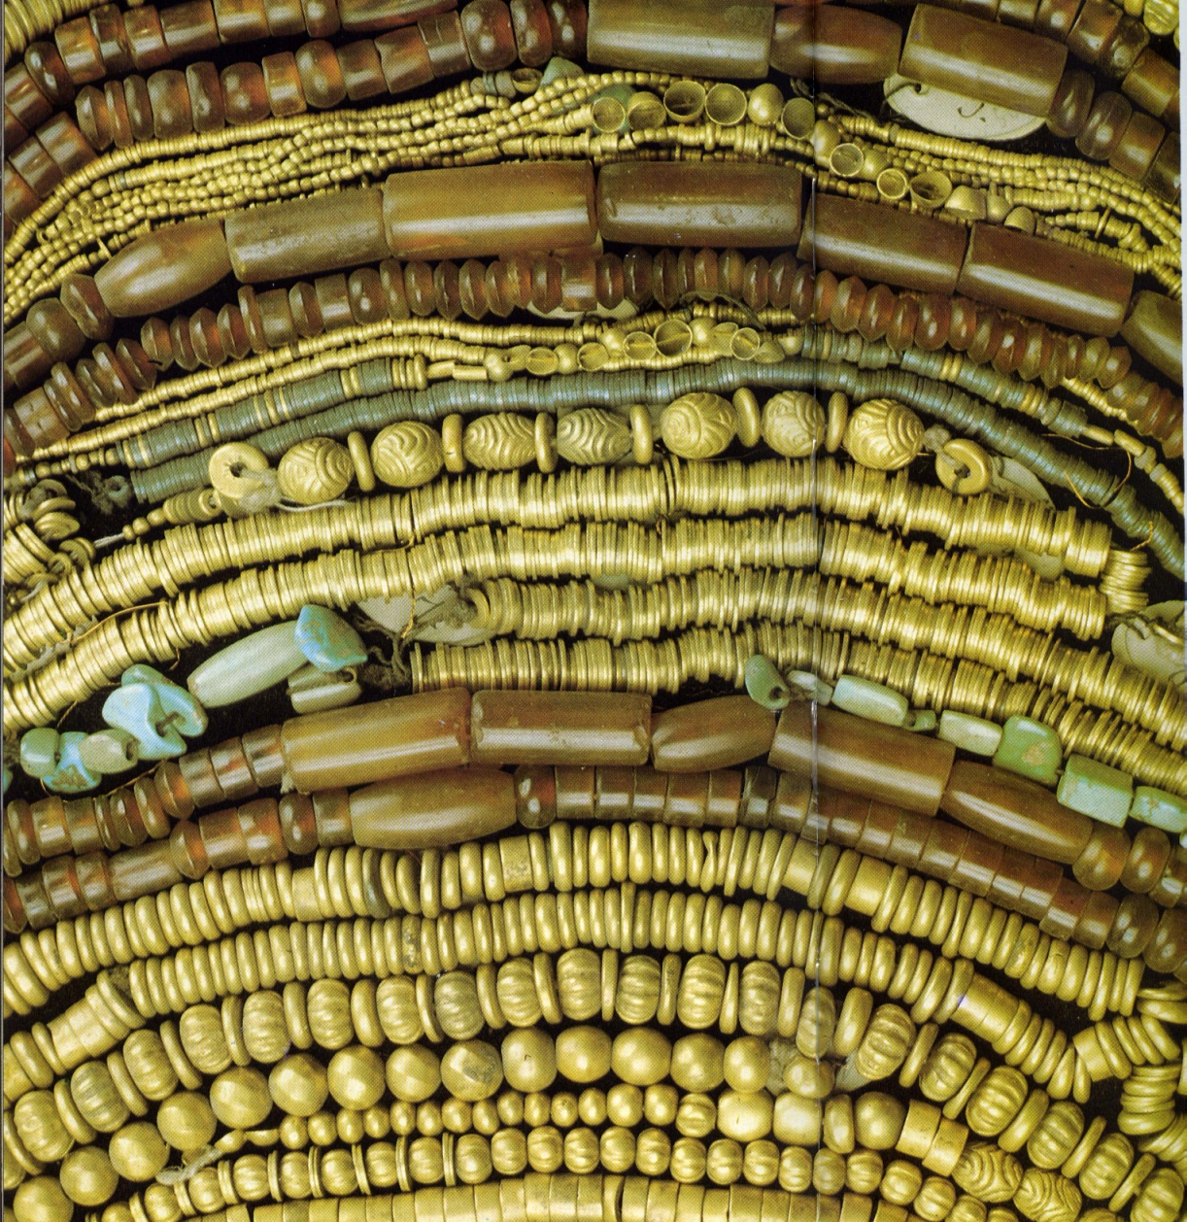
Вождь был усыпан золотыми штампованными бляшками с изображением зверей, колец. Здесь было 68 пластинок в виде фигурок львов, 19 пластинок с маленькими изображениями бычков и 40 колец. Была найдена масса золотых и серебряных бус различной величины и формы, а также много сердоликовых и бирюзовых бус.
Бусы золотые, серебряные, сердоликовые и бирюзовые.
Майкопский курган, 1897 г.
Эрмитаж

Slide 6
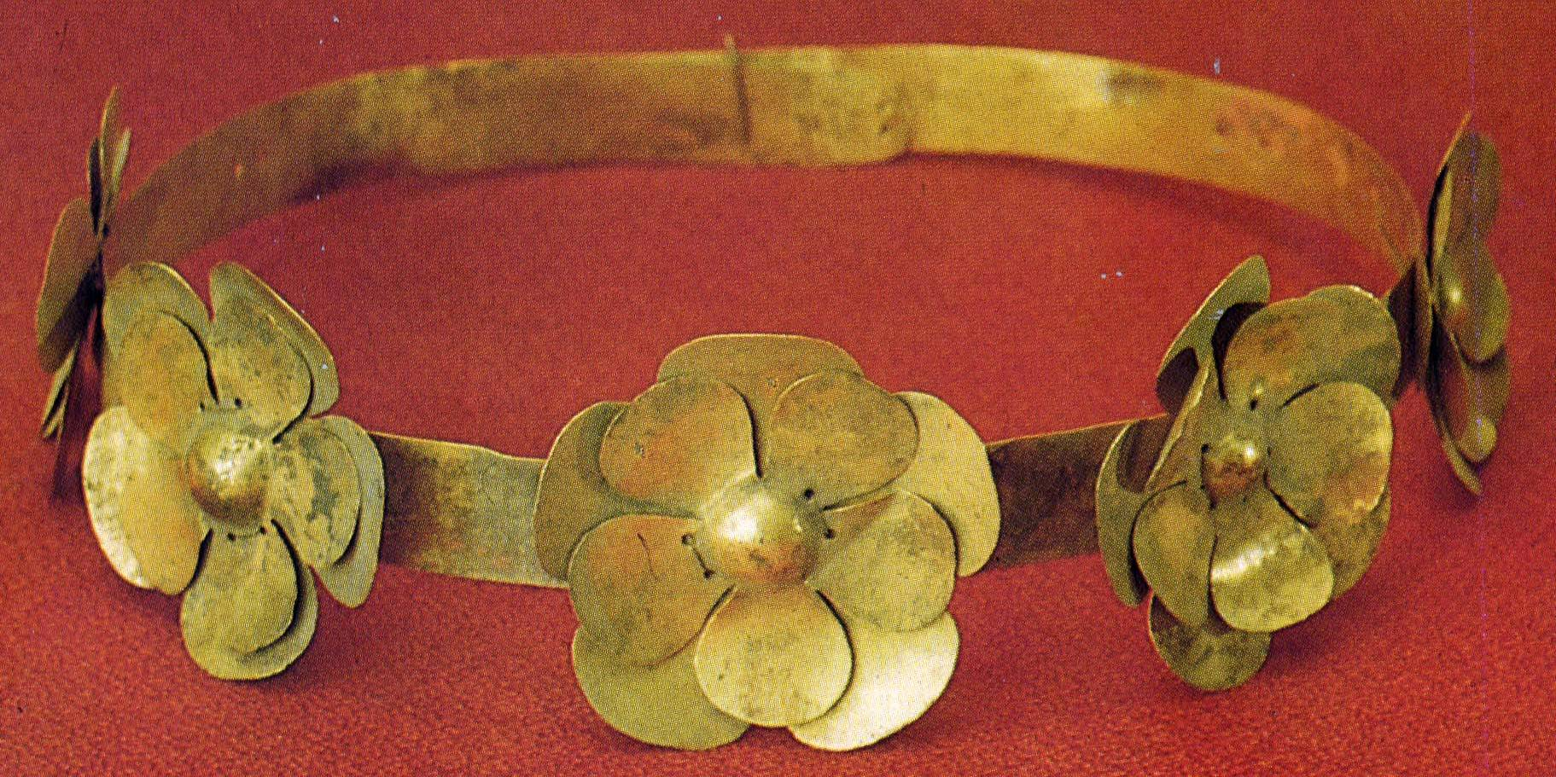
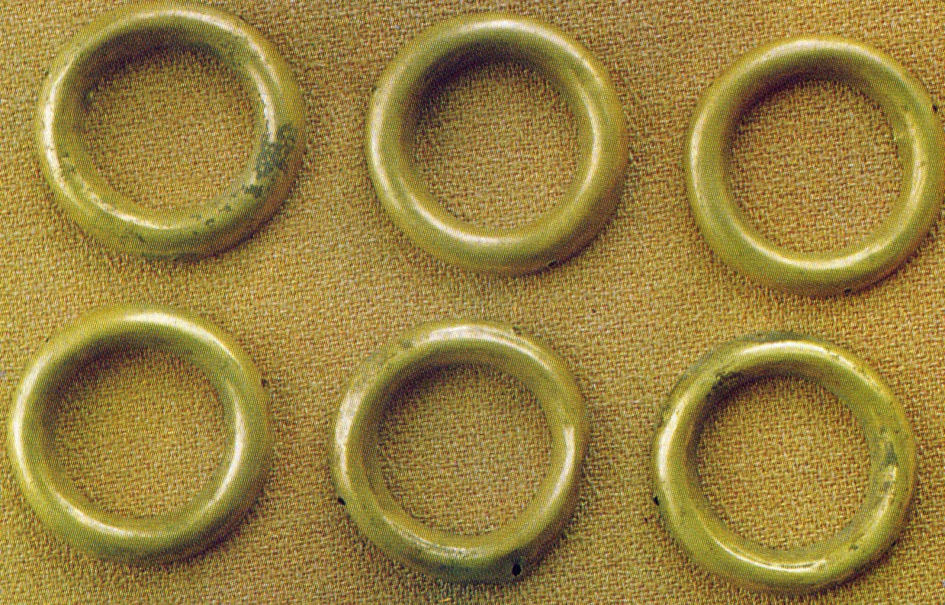
Диадема.
Майкопский курган, 1897 г.
Эрмитаж
Штампованные нашивные кольца.
Майкопский курган, 1897 г.
Эрмитаж

Slide 7
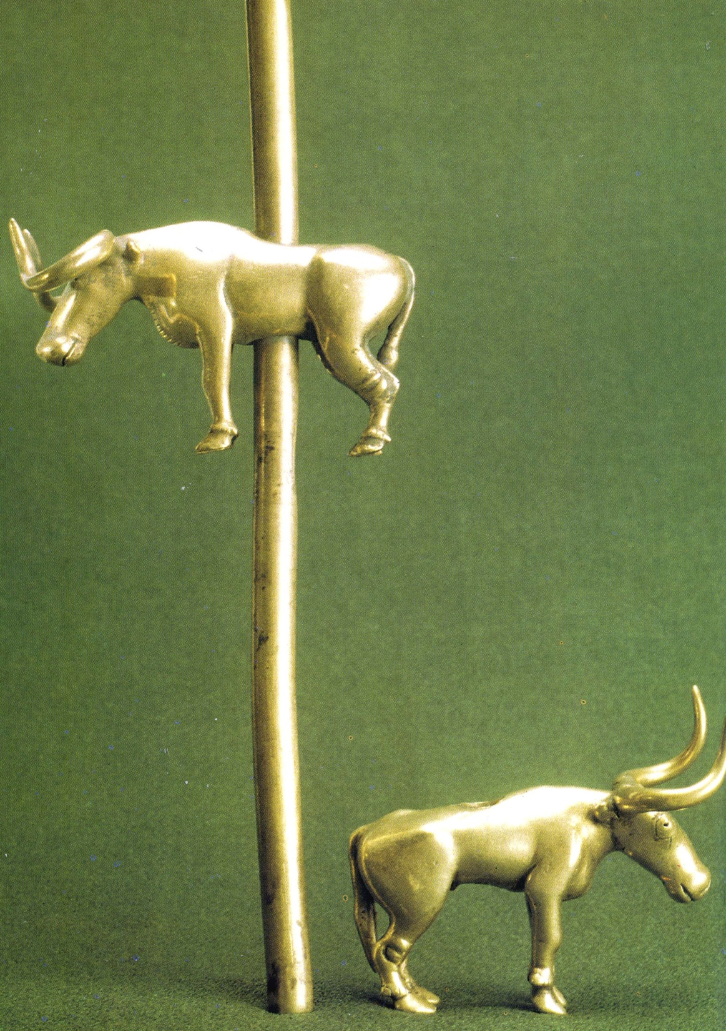

Золотые фигурки бычков.
Майкопский курган, 1897 г.
Эрмитаж

Slide 8
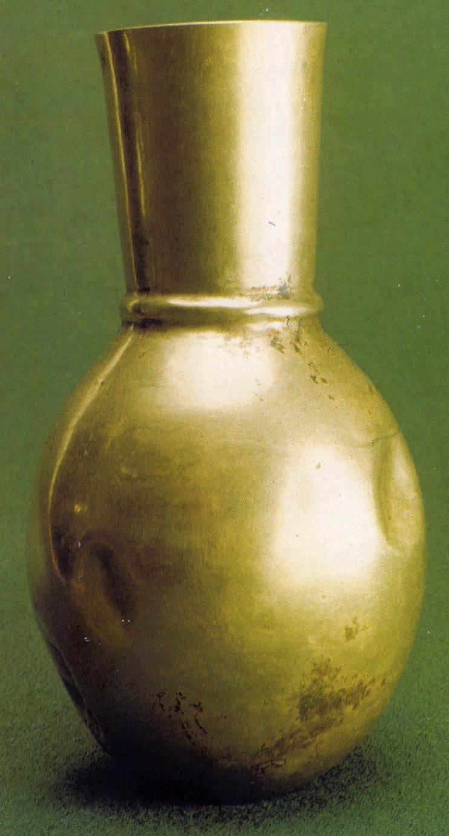
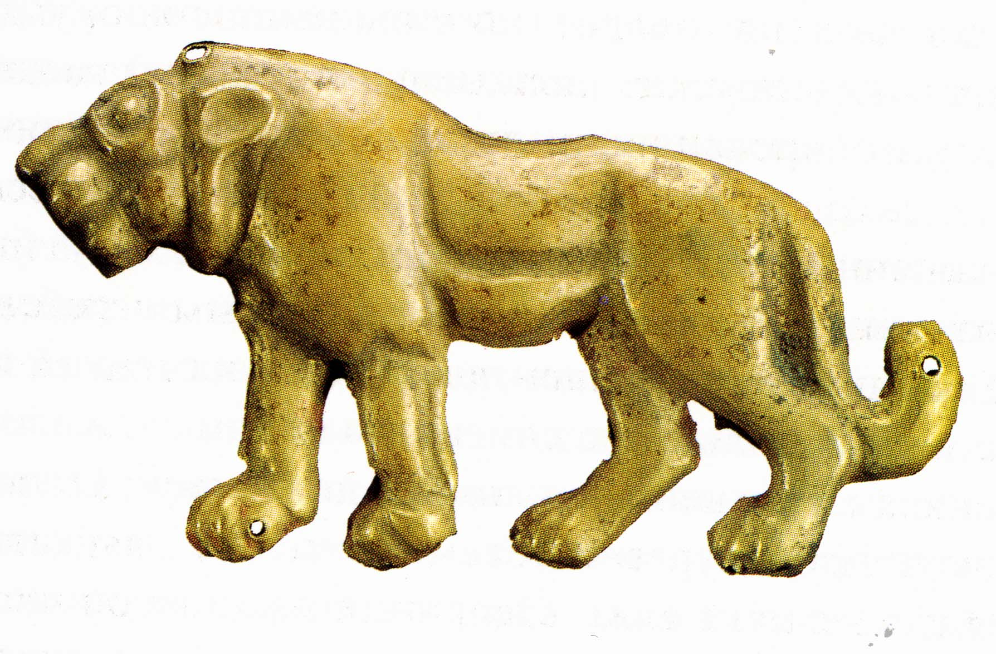
Золотой кувшин.
Майкопский курган, 1897 г.
Эрмитаж
Нашивная штампованная бляшка.
Майкопский курган, 1897 г.
Эрмитаж

Slide 9

Серебряный сосуд.
Майкопский курган, 1897 г.
Эрмитаж

Slide 10
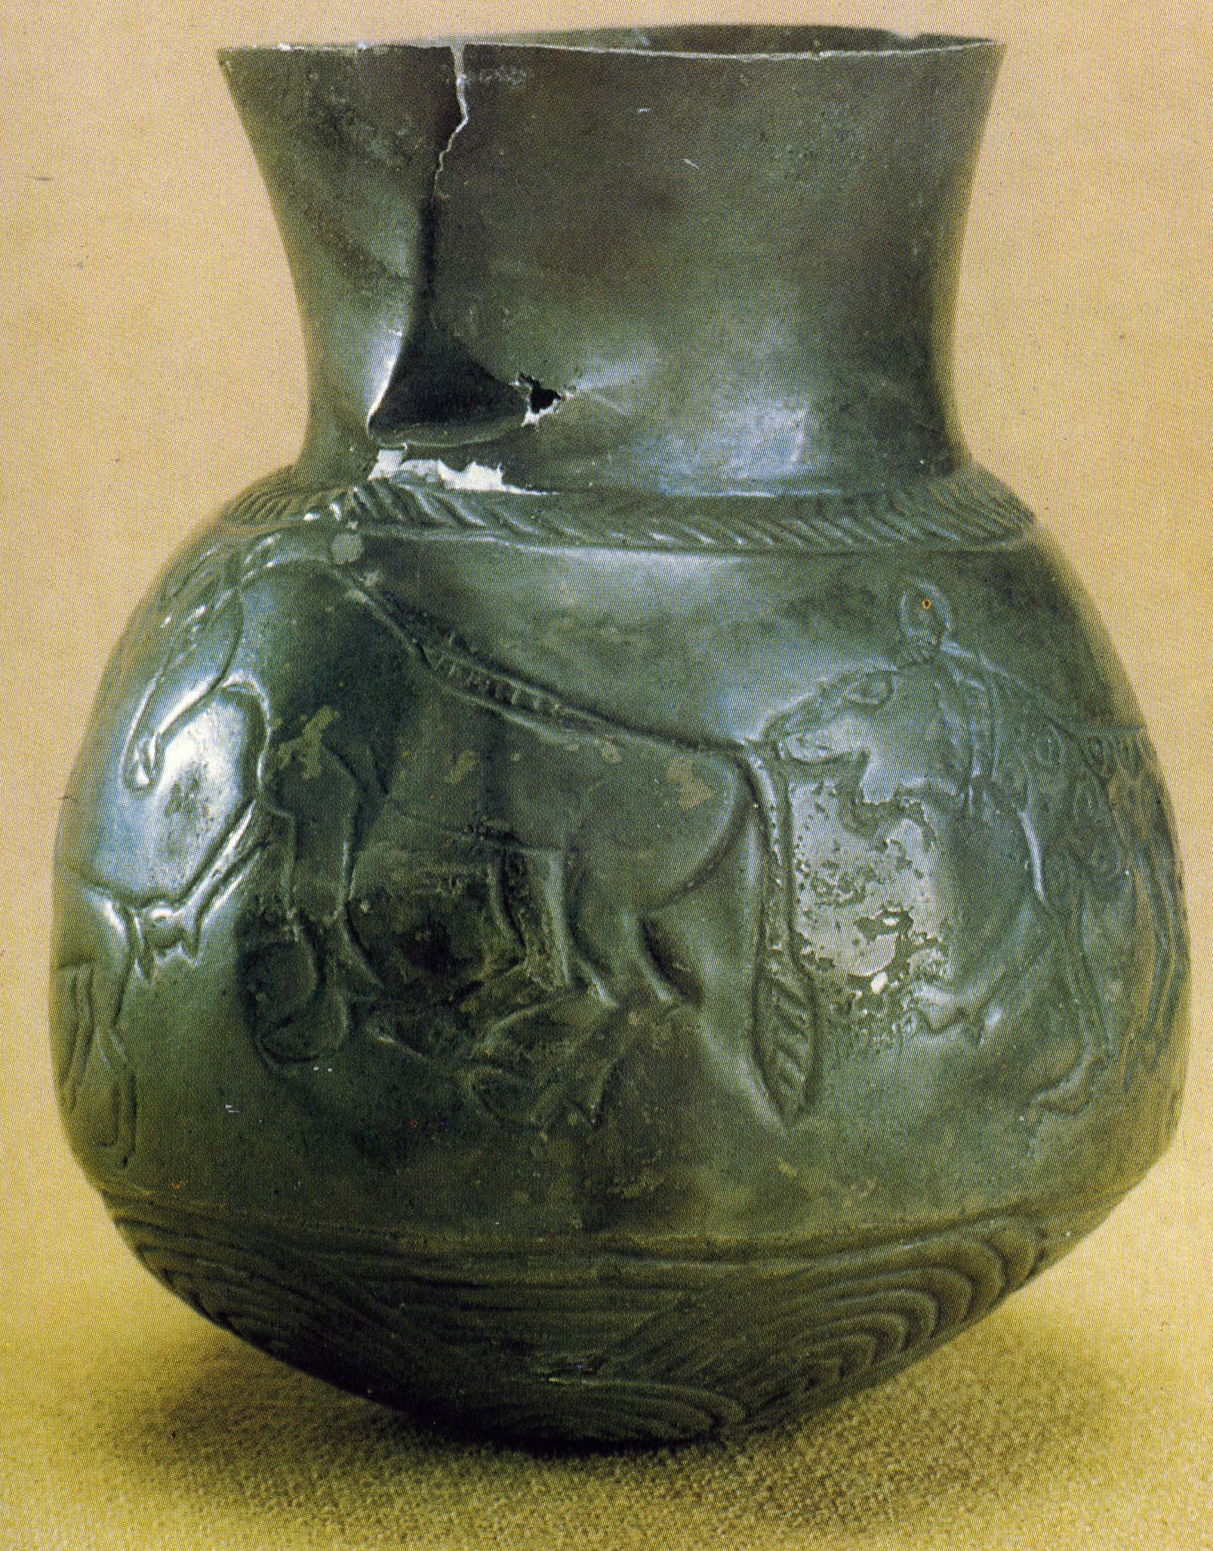
Серебряный сосуд.
Майкопский курган, 1897 г.
Эрмитаж
Майкопский курган по своему богатству, по художественной и исторической ценности найденных вещей представляет выдающийся памятник на Северном Кавказе. В нем был погребен старейшина рода или племенной вождь, выполнявший одновременно и жреческие функции. Майкопский курган большинство исследователей относят к середине III тысячелетия до н.э.

Slide 11
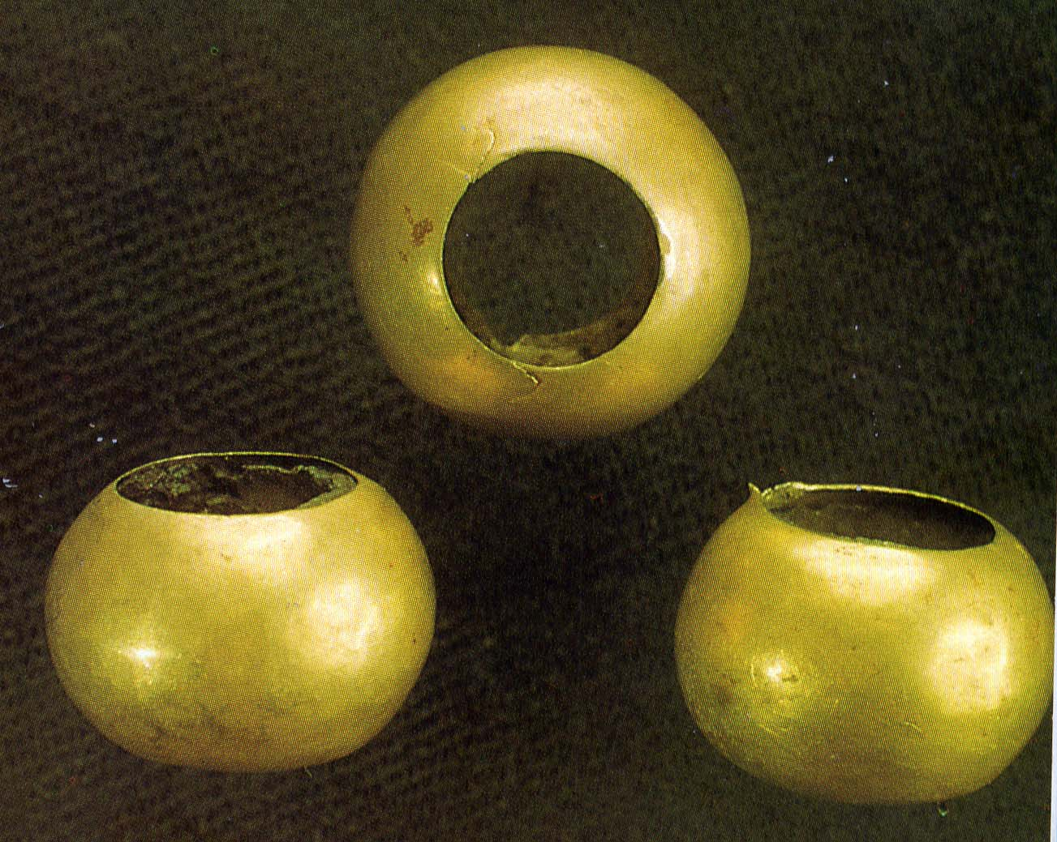
В 5 км к северу от станицы Новосвободной, по левому берегу реки Фарс, в урочище «Клады», расположена довольно большая курганная группа. Наибольшую известность приобрели два кургана с замечательными захоронениями в каменных дольменообразных гробницах, раскопанных Н.И.Веселовским в 1898 г.
Бусы дутые.
Курган №31 урочища «Клады» близ ст. Новосвободной, 1979 г.
Эрмитаж

Slide 12
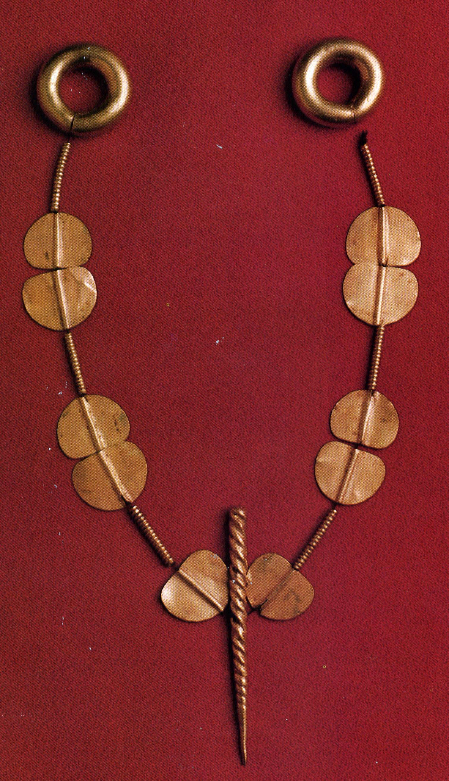
Золотое ожерелье
из погребения №1 кургана №2 близ ст. Новосвободной урочища «Клады», 1897 г.
Адыгейский республиканский музей

Slide 13
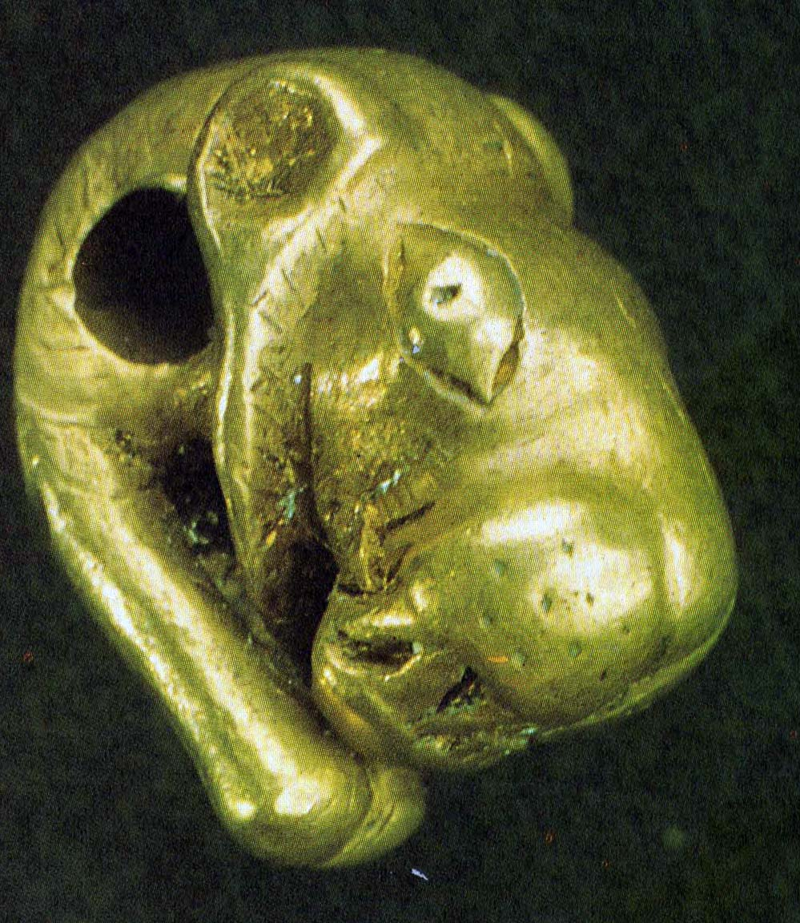
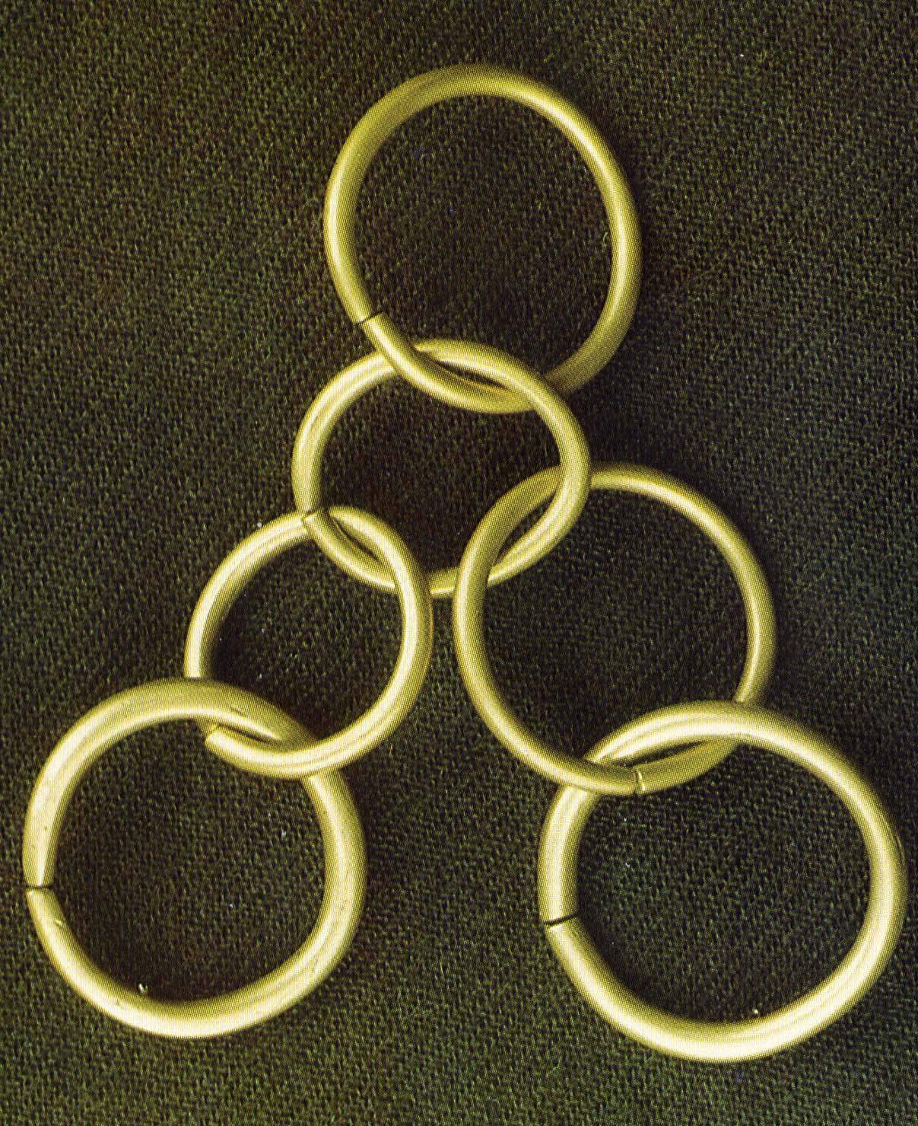
Нитка золотых колец.
Старомышастовский клад, 1898 г.
Эрмитаж
Головка льва.
Старомышастовский клад, 1898 г.
Эрмитаж

Slide 14
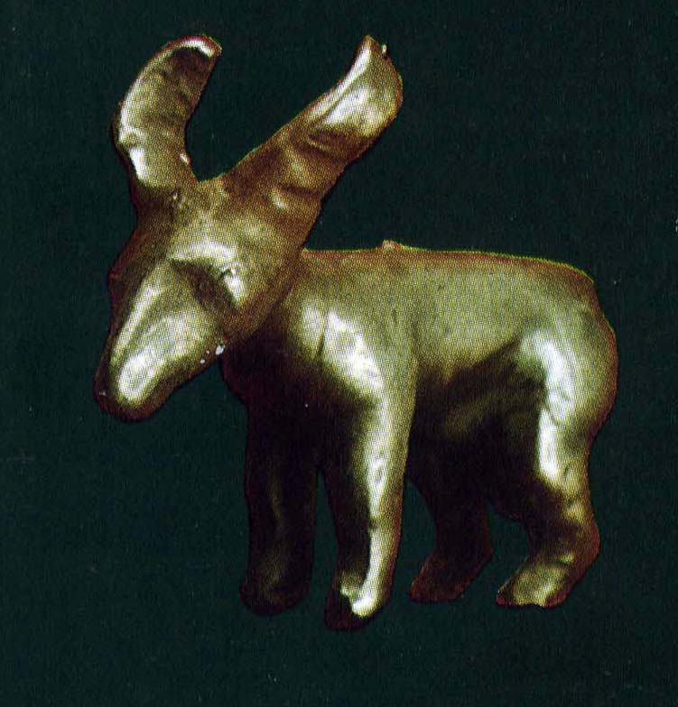
Фигурка серебряного бычка.
Старомышастовский клад, 1898 г.
Эрмитаж

Slide 15
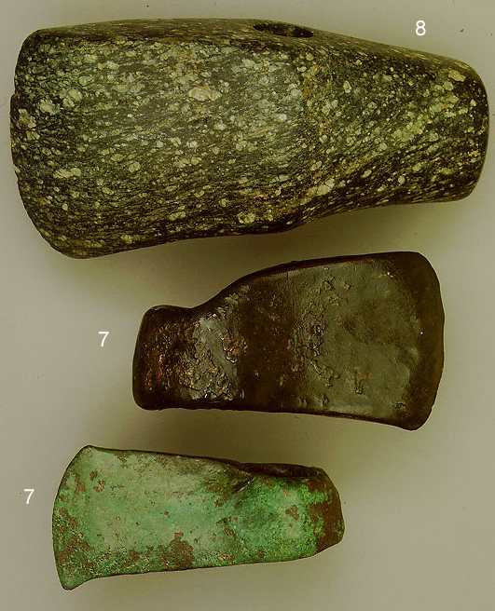
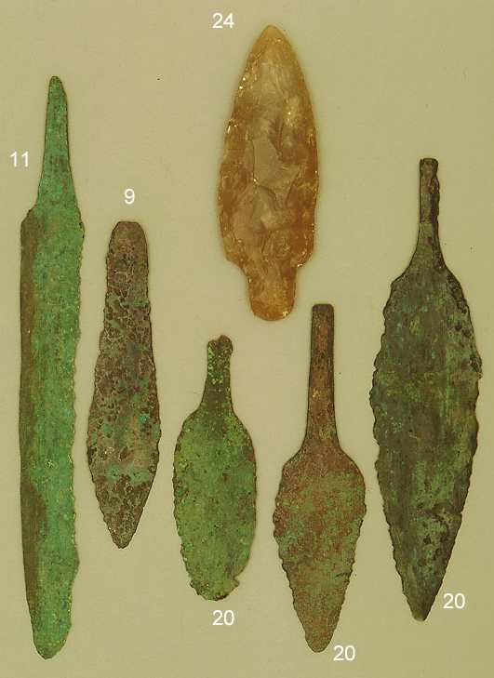
Ножи
Адыгея, аул Уляп,
курган 10, погребение 2
Топоры.
Адыгея, аул Тауйхабль

Slide 16
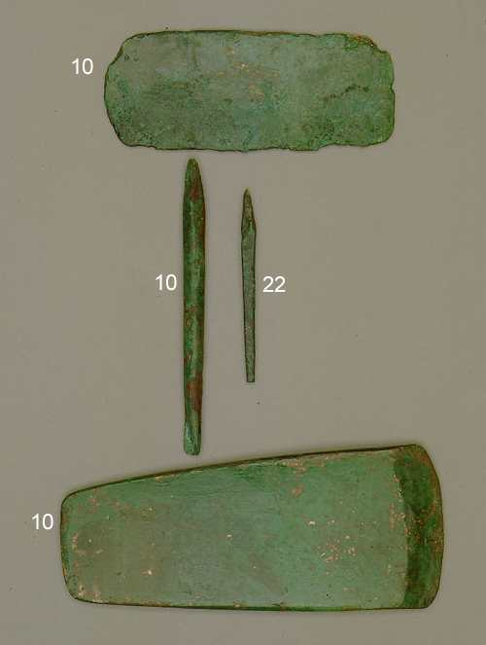
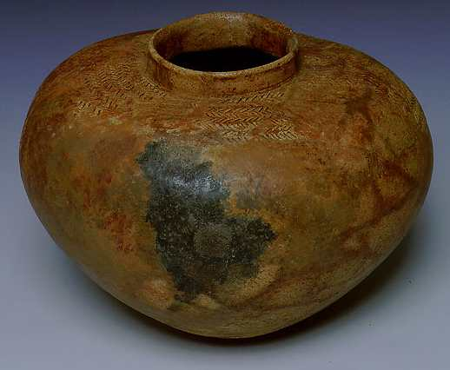
Сосуд
станица Костромская, курган 1, погребение 1
Долото и тесла
Адыгея, хутор Чернышев II, курган 1, погребение 1; аул Тауйхабль, поселение Чишхо

Slide 17
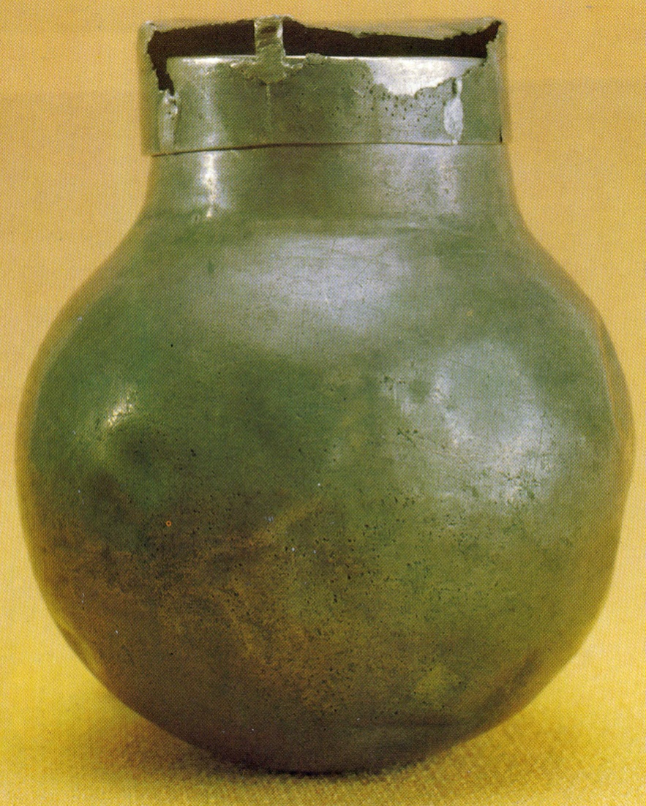
Серебряный сосуд.
Старомышастовский клад, 1898 г.
Эрмитаж
Возникновение, формирование и развитие этой культуры, в первую очередь, связаны с проникновением в Закубанские степи и предгорья отдельных групп населения из Передней Азии, которые и занесли сюда культурные и технологические достижения Ближнего Востока. В результате сложных культурных взаимодействий сложилась оригинальная культура, представляющая собой один из ярчайших феноменов бронзового века Европы и всего Евразийского пограничья.

Slide 18
КОНТРОЛЬНОЕ ТЕСТИРОВАНИЕ
Нажми на книгу

Slide 19
В фильме использованы материалы книг:
«Древнее золото Кубани.» проф. Анфимов Н.В. Краснодар, 1987г.
«Курганы рассказывают» проф. Анфимов Н.В. Краснодар, 1982 г.
«От Скифии до Индии» Бонгард-Левин Г.М., Грантовский Э.А. Москва, 1983г.
«Художественная культура Кубани» Денисов Н.Г., Лях В.И. Краснодар, 2000г.
Авторы фильма: учитель кубановедения МБОУСОШ №7
Полубабкина Л.И., действительный член АРО РГО
учитель кубановедения МБОУСОШ №4
Кушнарева Т.А. действительный член АРО РГО
2006г.

